Slide 2
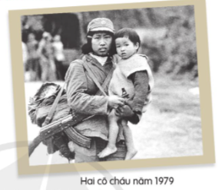
Quan sát bức ảnh và cho biết:
+ Bức ảnh chụp ai? Trông thế nào?

Slide 3
Thứ ngày tháng năm 2024
Bài đọc 3:
Bức ảnh

Slide 5
TỪ KHÓ ĐỌC
hành quân - khoác súng
trinh sát - giường bệnh
……

Slide 6
+ Đứa con gái chừng ba tuổi gào khóc bên mẹ/ đã lạc cả giọng.//
+ Được biết địa chỉ ân nhân,/ cô Hiền bắt xe đi suốt đêm/ từ Cao Bằng về Hà Nội/ rồi ngược lên Phú Thọ.//

Slide 7
Bức ảnh
Tháng 2 năm 1979, trên đường hành quân bảo vệ biên cương của Tổ quốc, một tổ trinh thám của bộ đội ta nghe tiếng trẻ con khóc, liền chia nhau đi tìm. Họ phát hiện một phụ nữ trúng đạn địch, nằm ngất bên đường mòn. Đứa con gái chừng ba tuổi gào khóc bên mẹ đã lạc cả giọng. Các chiến sĩ thay nhau cõng bà mẹ và cháu bé xuyên đêm luồn rừng, tìm về trạm quân y. Trên suốt chặng đường dài, cháu bé được một chiến sĩ nữ trẻ dỗ dành, chăm sóc.
1

Slide 8
Hình ảnh cô bộ đội trẻ vai khoác súng, tay bế cháu bé đã lọt vào ống kính của một phóng viên. Bức ảnh được đăng trên báo, gây xúc động lớn. Gần bốn mươi năm sau, nhờ nỗ lực của một nhóm phóng viên, hai người trong tấm ảnh mới gặp lại được nhau. Người nữ chiến sĩ là bà Bùi Thị Mùi, quê ở huyện Thanh Ba, tỉnh Phú Thọ. Bà Mùi nay đã già yếu. Còn cô bé năm xưa nay cũng đã ở tuổi bốn mươi. Đó là cô Hoàng Thị Hiền, quê ở huyện Hoà An, tỉnh Cao Bằng.
2

Slide 9
Được biết địa chỉ của ân nhân, cô Hiền bắt xe đi suốt đêm từ Cao Bằng về Hà Nội, rồi ngược lên Phú Thọ. Cả đêm ấy, cô không sao ngủ được. Bước vào căn nhà đơn sơ của bà Mùi, cô trào nước mắt, lao tới bên giường bệnh, chỉ gọi được hai tiếng “Mẹ ơi!” rồi cứ thế, hai mẹ con ôm nhau nức nở, không nói nên lời.
Theo MAI THANH HẢI
3

Slide 10
LUYỆN ĐỌC TRONG NHÓM
Yêu cầu
Phân công đọc theo đoạn.
Tất cả thành viên đều đọc.
Giải nghĩa từ cùng nhau.

Slide 11
Đọc và giải nghĩa từ ngữ ở phần chú giải trong SGK (Hỏi đáp cặp đôi)
+) hành quân: Đơn vị quân đội di chuyển từ nơi này đến nơi khác theo đội hình nhằm mục đích nhất định.
+) quân y: Quân y là tổ chức y tế trong lực lượng vũ trang hoạt động với vai trò tổ chức và đảm bảo y tế cho lực lượng vũ trang trong thời chiến tranh, nghiên cứu y học quân sự cũng như thời bình.
+ Phóng viên: là nhà báo hay Ký giả, là người làm việc cho Đài phát thanh, Đài truyền hình, Hãng thông tấn, báo, tạp chí,... với vai trò, nhiệm vụ chính là viết tin, bài và ký tên cho bài báo bằng chính tên người viết hay bằng bút danh. Đôi khi họ còn là những nhà quay phim, chụp hình....

Slide 13
Hai mẹ con cô bé được tổ trinh sát phát hiện trong hoàn cảnh nào?
Theo em, vì sao bức ảnh cô bộ đội trẻ bế cháu bé lại gây xúc động lớn?
Những ai đã giúp cô bé trong bức ảnh năm xưa tìm lại được ân nhân của mình?
4. Cuộc gặp gỡ của cô Hiền và bà Mùi diễn ra như thế nào?
5. Qua câu chuyện, em hiểu các chiến sĩ quyết tâm bảo vệ từng tấc đất của Tổ quốc là vì ai?

Slide 14
Trò chơi
“Phóng Viên”

Slide 15
1. Hai mẹ con cô bé được tổ trinh sát phát hiện trong hoàn cảnh nào?
- Một đội trinh sát của bộ đội ta nghe tiếng trẻ con khóc, liền chia nhau đi tìm. Họ phát hiện ra một cháu gái chừng 3 tuổi gào khóc lạc cả giọng bên người mẹ trúng đạn nằm ngất bên đường mòn.

Slide 16
2. Theo em, vì sao bức ảnh cô bộ đội trẻ bế cháu bé lại gây xúc động lớn?
- Vì nó thể hiện tình yêu thương của các chiến sĩ với nhân dân, với trẻ em/ Vì nó tố cáo tội ác của quân xâm lược/ Vì nó làm người xem lo lắng cho số của cô bé,...người xem lo lắng cho số của cô bé,....

Slide 17
3. Những ai đã giúp cô bé trong bức ảnh năm xưa tìm lại được ân nhân của mình?
- Một nhóm phóng viên đã giúp cô bé tìm lại được ân nhân của mình.

Slide 18
4. Cuộc gặp gỡ của cô Hiền và bà Mùi diễn ra như thế nào?
- Cuộc gặp gỡ diễn ra rất cảm động: Bước vào căn nhà đơn sơ của bà Mùi, cô Hiền trào nước mắt, lao tới bên giường bệnh, chỉ gọi được hai tiếng: “Mẹ ơi!” rồi cứ thế, hai mẹ con ôm nhau nức nở, không nói nên lời.

Slide 19
5. Qua câu chuyện, em hiểu các chiến sĩ quyết tâm bảo vệ từng tấc đất của Tổ quốc là vì ai?
- Các chiến sĩ quyết tâm bảo vệ từng tấc đất của Tổ quốc là vì nhân dân, vì chúng em.

Slide 20
Theo em, nội dung câu chuyện ca ngợi ai? Và ca ngợi về điều gì?
Câu chuyện ca ngợi các chiến sĩ chiến đấu bảo vệ từng tất đất của Tổ quốc vì người dân, vì trẻ em. Đề cao lòng yêu thương, tình cảm biết ơn – những phẩm chất tốt đẹp có sức mạnh kết nối mọi người.

Slide 22
Theo em, giọng đọc của bài đọc như thế nào?
- Đọc với giọng đọc nhẹ nhàng, tình cảm, chậm rãi nghẹn ngào ở những câu cuối.

Slide 23
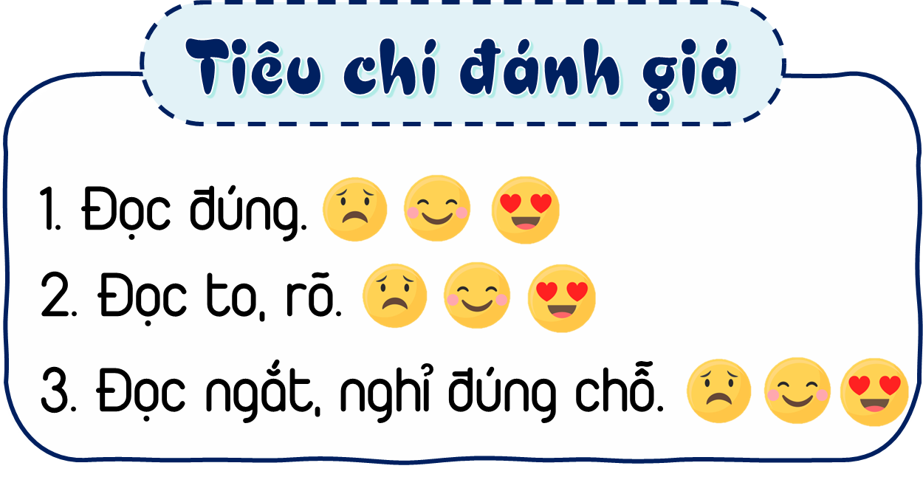

Slide 24
VẬN DỤNG
+ Em thích nhất chi tiết, hình ảnh nào trong bài? Vì sao?
+ Em học tập được điều gì qua câu chuyện này?

Slide 25
Chúc các em học tốt!

